Slide 2
Séance d’accueil
Compléments de formation
Service d’appui à la formation interdisciplinaire et à la réussite étudiante (SAFIRE)
Nadège Brulé
12 décembre 2023

Slide 3
Déroulement de la présentation
Le programme Compléments de formation
Choix de cours
Charge de travail
Ressources d’appui
Évaluations et normes de succès
Dates à retenir

Slide 4
Programme « Compléments de formation »
Conditions d’admission
Être détenteur d’un diplôme d’études collégiales (ou l’équivalent)

Slide 5
Programme « Compléments de formation »
Offre les préalables (cours de niveau préuniversitaire) permettant l’admission à un programme universitaire
Programme non sanctionné par un diplôme
Programme assujetti au Règlement des études de 1er cycle
Le nombre de cours suivi est fonction des préalables du programme universitaire visé

Slide 6
Compléments de Formation
Choisir les préalables en fonction du programme universitaire visé.

Slide 7
Choix de cours
Cours à option (0 - 33 crédits maximum)
Résultats contributifs à la moyenne cumulative
Cours hors programme (0 - 6 crédits maximum)
Cours de niveau universitaire
Résultats non contributifs à la moyenne cumulative
Cours au choix (0 - 6 crédits maximum)
Cours de niveau universitaire
Résultats contributifs à la moyenne cumulative

Slide 8
Choix de cours
Bloc 74A option – min. 0 cr. Max. 6 cr. Bloc 74D option – min. 0 cr. Max. 6 cr.
BIO 1953 Origine de la diversité du vivant PHY1901 Mécanique et physique moderne
BIO 1954 La cellule et l’uniformité du vivant PHY1902 Électricité et optique
Bloc 74B option – min. 0 cr. Max. 6 cr. Bloc 74E option – min. 0 cr. Max. 3 cr.
CHM 1963 Chimie générale PSY1901 Introduction à la psychologie
CHM 1982 Chimie organique
Bloc 74C option – min. 0 cr. Max. 9 cr. Bloc 74F option – min. 0 cr. Max. 3 cr.
MAT1903 Calcul différentiel STT1901 Statistique pour sciences sociales
MAT1905 Algèbre vectorielle et linéaire STT1903 Initiation à la Statistique
MAT 1923 Calcul intégral
Bloc 74Z choix– min. 0 cr. Max. 6 cr.

Slide 9
Test de mathématiques
S’adresse principalement aux étudiants qui envisagent de s’inscrire au cours MAT 1903 ou au cours PHY 1901
Permet de déterminer si vous maîtrisez les notions vous permettant de réussir les cours MAT 1903 et PHY 1901
Si tel n’est pas le cas, vous pouvez suivre le cours de mise à niveau MAT 1901 - compléments de mathématiques (hors-prog.)
Information sur la page d’accueil du SAFIRE

Slide 10
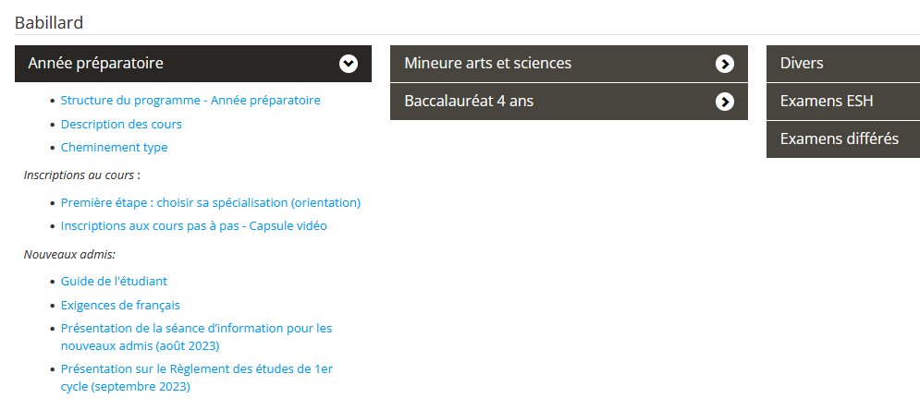
Choix de cours et inscription dans Synchro

Slide 11
Charge de travail
Charge de travail hebdomadaire (cours de 3 crédits)
3 heures/semaine en classe (théorie)
1 ou 2 heures de travaux pratiques (MAT – CHM – PHY)
Travail individuel (6 heures)
Chaque cours : 9 heures / sem. en moyenne
4 cours : 36 heures/semaine
5 cours : 45 heures/semaine

Slide 12
Charge de travail
Temps plein / temps partiel ?
Temps plein : minimum 12 crédits
Prêts et bourses (sauf exceptions)
Permis d’études (étudiants internationaux)
Temps partiel : moins de 12 crédits

Slide 13
Ressources d’appui
Conseillers à la réussite étudiante (SAFIRE)
Vous éprouvez des difficultés dans un ou plusieurs de vos cours ?
Vous aimeriez connaitre les ressources pouvant vous aider dans vos études ?
N’hésitez pas à prendre un rendez-vous avec la conseillère à la réussite du SAFIRE : Audrey Cavanagh

Slide 14
Ressources d’appui
Centre étudiant de soutien à la réussite (CESAR)
Soutien à l’apprentissage
Orientation scolaire et professionnelle
Information scolaire et professionnelle
Soutien aux étudiants en situation de handicap
U de M français
Centre de santé et de consultation psychologique (CSCP)
Services de santé et de soutien psychologique

Slide 15
Évaluations et normes de succès

Slide 16
Examens
Absence à un examen pour motif valable
Motif valable : une raison indépendante de votre volonté
Remplir le formulaire d’avis d’absence à une évaluation
disponible dans votre Centre Étudiant (CHE_Absence_Évaluation)
Fournir les pièces justificatives attestant de l’absence
Déposer le tout - dans les 7 jours - suivant la date de l’examen à votre unité d’attache
Impact variable selon la nature de l’examen (intra ou final)

Slide 17
Examens
Règles à respecter lors des examens
Retard toléré : Maximum d’une heure
aucun temps supplémentaire n’est accordé
Vous prenez possession de l’examen
aucun avis d’absence n’est recevable
Aucune sortie de salle n’est autorisée durant la première heure d’examen
Attention
Le jour et l’heure de l’examen peuvent différer de celles des séances de cours

Slide 18
Évaluations et normes de succès
Cote de rendement collégiale (CRC)
L’admission à certains programmes requiert une cote de rendement minimale (seuil). Par exemple, tous les candidats ayant une CRC de 22,0 sont admis au baccalauréat en physique
D’autres programmes comportent un nombre limité de places, et le site des admissions indique la CRC du dernier candidat admis (ex. : baccalauréat en neurosciences)

Slide 19
Évaluations et normes de succès
Cote de rendement universitaire (CRU)
Indice de positionnement d’un étudiant par rapport à ses pairs
Permet au service de l’admission d’évaluer l’admissibilité à un programme contingenté
L’étudiant ayant suivi des cours au CEGEP a une cote de rendement collégiale (CRC) utilisée par le service de l’admission
Tout cours suivi à l’U de M contribue à raison de 2% par crédit à la CRU éliminant graduellement le prorata de la cote de rendement collégiale le cas échéant

Slide 20
Dates à retenir
Paiement des frais de scolarité
Automne : 15 octobre
Hiver : 15 février
Été : 15 juin

Slide 21
Dates à retenir – Hiver 2024
Modification de choix de cours / Annulation de cours
Date limite : le 23 janvier 2024 (majorité des cours)
Avant cette date
il est possible d’annuler un cours
- le cours est retiré du dossier
- aucun frais de scolarité à acquitter
Après cette date
il n’est plus possible d’annuler le cours et changer de section
- les frais de scolarité doivent être acquittés
il n’est plus possible d’inscrire un cours au trimestre courant

Slide 22
Dates à retenir – Hiver 2024
Abandon de cours
Date limite : 15 mars 2024 (majorité des cours)
Après cette date
il n’est plus possible d’abandonner un cours
un cours mis en abandon apparaît au relevé de notes avec la mention ABA en lieu du résultat
les frais de scolarité d’un cours mis en abandon doivent être acquittés

Slide 23
Dates à retenir – Hiver 2024
Vérification des dates limites

Slide 24
Des questions : communiquez avec le SAFIRE
Technicien(ne)s en gestion des dossiers étudiants :
comp-form@safire.umontreal.ca
Conseillers en gestion des études :
Sébastien Galarneau
Nadège Brulé
Conseillère à la réussite étudiante : Audrey Cavanagh
SAFIRE, Pavillon Lionel-Groulx, 3150 rue Jean-Brillant, local C-1010

Slide 25
Bon succès dans vos études !

